Slide 1
第11章 异常处理结构、程序调试与测试
董付国
微信公众号：Python小屋

Slide 2
第11章 异常处理结构、程序调试与测试
异常是指程序运行时引发的错误，引发错误的原因有很多，例如除零、下标越界、文件不存在、网络异常、类型错误、名字错误、字典键错误、磁盘空间不足，等等。
如果这些错误得不到正确的处理将会导致程序终止运行，而合理地使用异常处理结构可以使得程序更加健壮，具有更强的容错性，不会因为用户不小心的错误输入或其他运行时原因而造成程序终止。也可以使用异常处理结构为用户提供更加友好的提示。
程序出现异常或错误之后是否能够调试程序并快速定位和解决存在的问题也是程序员综合水平和能力的重要体现方式之一。

Slide 3
11.1.1 异常的概念与表现形式
当程序执行过程中出现错误时Python会自动引发异常，程序员也可以通过raise语句显式地引发异常。
异常处理是因为程序执行过程中由于输入不合法导致程序出错而在正常控制流之外采取的行为。
严格来说，语法错误和逻辑错误不属于异常，但有些语法错误往往会导致异常，例如由于大小写拼写错误而试图访问不存在的对象，或者试图访问不存在的文件，等等。当Python检测到一个错误时，解释器就会指出当前程序流已经无法再继续执行下去，这时候就出现了异常。

Slide 4
11.1.1 异常的概念与表现形式
异常表现形式：
>>> 2 / 0 #除0错误
Traceback (most recent call last):
File "<pyshell#9>", line 1, in <module>
2 / 0
ZeroDivisionError: division by zero
>>> 'a' + 2 #操作数类型不支持，略去异常的详细信息
TypeError: Can't convert 'int' object to str implicitly
>>> {3, 4, 5} * 3 #操作数类型不支持
TypeError: unsupported operand type(s) for *: 'set' and 'int'
>>> print(testStr) #变量名不存在
NameError: name 'testStr' is not defined
>>> fp = open(r'D:\test.data', 'rb') #文件不存在
FileNotFoundError: [Errno 2] No such file or directory: 'D:\\test.data'
>>> len(3) #参数类型不匹配
TypeError: object of type 'int' has no len()
>>> list(3) #参数类型不匹配
TypeError: 'int' object is not iterable

Slide 5
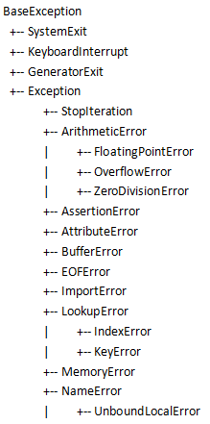
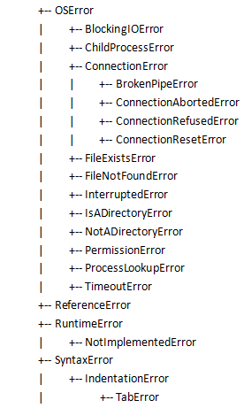
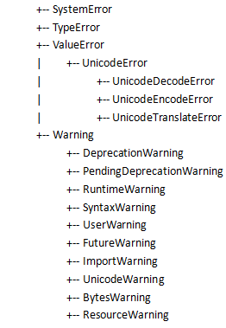
11.1.2 Python内置异常类层次结构

Slide 6
11.1.3 异常处理结构
（1）try...except...
其中try子句中的代码块包含可能会引发异常的语句，而except子句则用来捕捉相应的异常。
如果try子句中的代码引发异常并被except子句捕捉，就执行except子句的代码块；
如果try中的代码块没有出现异常就继续往下执行异常处理结构后面的代码；
如果出现异常但没有被except捕获，继续往外层抛出，如果所有层都没有捕获并处理该异常，程序崩溃并将该异常呈现给最终用户。
该结构语法如下：
try:
#可能会引发异常的代码，先执行一下试试
except Exception[ as reason]:
#如果try中的代码抛出异常并被except捕捉，就执行这里的代码

Slide 7
11.1.3 异常处理结构
（2）try...except...else...
如果try中的代码抛出了异常并且被except语句捕捉则执行相应的异常处理代码，这种情况下就不会执行else中的代码；
如果try中的代码没有引发异常，则执行else块的代码。
该结构的语法如下：
try:
#可能会引发异常的代码
except Exception [ as reason]:
#用来处理异常的代码
else:
#如果try子句中的代码没有引发异常，就继续执行这里的代码

Slide 8
11.1.3 异常处理结构
（3）try...except...finally...
在这种结构中，无论try中的代码是否发生异常，也不管抛出的异常有没有被except语句捕获，finally子句中的代码总是会得到执行。该结构语法为：
try:
#可能会引发异常的代码
except Exception [ as reason]:
#处理异常的代码
finally:
#无论try子句中的代码是否引发异常，都会执行这里的代码

Slide 9
11.1.3 异常处理结构
（4）可以捕捉多种异常的异常处理结构
一旦try子句中的代码抛出了异常，就按顺序依次检查与哪一个except子句匹配，如果某个except捕捉到了异常，其他的except子句将不会再尝试捕捉异常。该结构类似于多分支选择结构，语法格式为：
try:
#可能会引发异常的代码
except Exception1:
#处理异常类型1的代码
except Exception2:
#处理异常类型2的代码
except Exception3:
#处理异常类型3的代码
...

Slide 10
11.1.3 异常处理结构
（5）同时包含else子句、finally子句和多个except子句的异常处理结构
>>> def div(x, y):
try:
print(x / y)
except ZeroDivisionError:
print('ZeroDivisionError')
except TypeError:
print('TypeError')
else:
print('No Error')
finally:
print("executing finally clause")

Slide 11
11.1.3 异常处理结构
>>> div(3,5)
0.6
No Error
executing finally clause
>>> div('3',5)
TypeError
executing finally clause
>>> div(3,0)
ZeroDivisionError
executing finally clause

Slide 12
11.1.4 断言与上下文管理语句
断言语句的语法是：
assert expression[, reason]
当判断表达式expression为真时，什么都不做；如果表达式为假，则抛出异常。
assert语句一般用于开发程序时对特定必须满足的条件进行验证，仅当__debug__为True时有效。当Python脚本以-O选项编译为字节码文件时，assert语句将被移除以提高运行速度。

Slide 13
11.1.4 断言与上下文管理语句
>>> a = 3
>>> b = 5
>>> assert a==b, 'a must be equal to b'
Traceback (most recent call last):
File "<pyshell#17>", line 1, in <module>
assert a==b, 'a must be equal to b'
AssertionError: a must be equal to b
>>> try:
assert a==b, 'a must be equal to b'
except AssertionError as reason:
print('%s:%s'%(reason.__class__.__name__, reason))
AssertionError:a must be equal to b

Slide 14
11.1.4 断言与上下文管理语句
使用with自动关闭资源，可以在代码块执行完毕后还原进入该代码块时的现场。
不论何种原因跳出with块，不论是否发生异常，总能保证文件被正确关闭，资源被正确释放。
with context_expr [as var]:
with块

Slide 15
11.2 文档测试doctest
示例11-1 使用doctest模块测试Python代码。
code\示例11-1.py

Slide 16
11.3 单元测试
单元测试是保证模块质量的重要手段之一，通过单元测试来管理设计好的测试用例，不仅可以避免测试过程中人工反复输入可能引入的错误，还可以重复利用设计好的测试用例，具有很好的可扩展性，大幅度缩短代码的测试时间。
Python标准库unittest提供了大量用于单元测试的类和方法，其中最常用的是TestCase类。

Slide 17
11.3 单元测试
方法名称 | 功能说明 | 方法名称 | 功能说明
assertEqual(a, b) | a == b | assertNotEqual(a, b) | a != b
assertTrue(x) | bool(x) is True | assertFalse(x) | bool(x) is False
assertIs(a, b) | a is b | assertIsNot(a, b) | a is not b
assertIsNone(x) | x is None | assertIsNotNone(x) | x is not None
assertIn(a, b) | a in b | assertNotIn(a, b) | a not in b
assertIsInstance(a, b) | isinstance(a, b) | assertNotIsInstance(a, b) | not isinstance(a, b)
assertAlmostEqual(a, b) | round(a-b, 7) == 0 | assertNotAlmostEqual(a, b) | round(a-b, 7) != 0
assertGreater(a, b) | a > b | assertGreaterEqual(a, b) | a >= b
assertLess(a, b) | a < b | assertLessEqual(a, b) | a <= b
assertRegex(s, r) | r.search(s) | assertNotRegex(s, r) | not r.search(s)
setUp() | 每项测试开始之前自动调用该函数 | tearDown() | 每项测试完成之后 自动调用该函数

Slide 18
11.3 单元测试
示例11-2 编写单元测试程序。
code\test_Stack.py

Slide 19
11.4 覆盖测试
Python扩展库coverage可以实现对Python代码的覆盖测试，使用pip工具安装之后，可以使用命令“coverage run file.py”对Python程序file.py进行覆盖测试，然后使用命令“coverage report”直接查看测试报告，或者使用命令“coverage html”生成HTML文件的测试报告，这些HTML文件自动保存在htmlcov文件夹中。可以使用命令“coverage help”查看coverage支持的所有命令。

Slide 20
11.5 软件性能测试
from time import time
class Timer(object):
def __enter__(self):
self.start = time()
return self
def __exit__(self, *args):
self.end = time()
self.seconds = self.end-self.start
def isPrime(n):
if n == 2:
return True
for i in range(2, int(n**0.5)+2):
if n%i == 0:
return False
return True
with Timer() as t:
for i in range(1000):
isPrime(99999999999999999999999)
print(t.seconds)

Slide 21
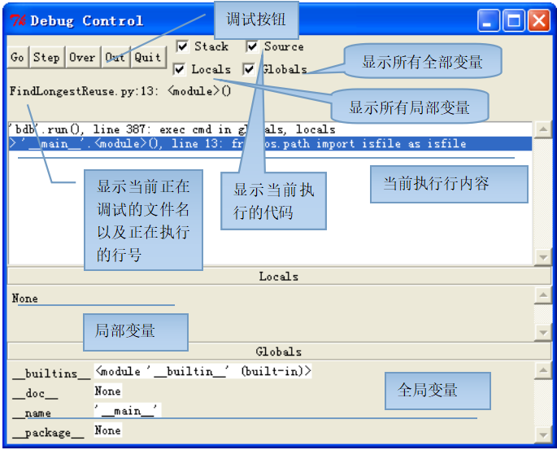
11.6.1 使用IDLE调试

Slide 22
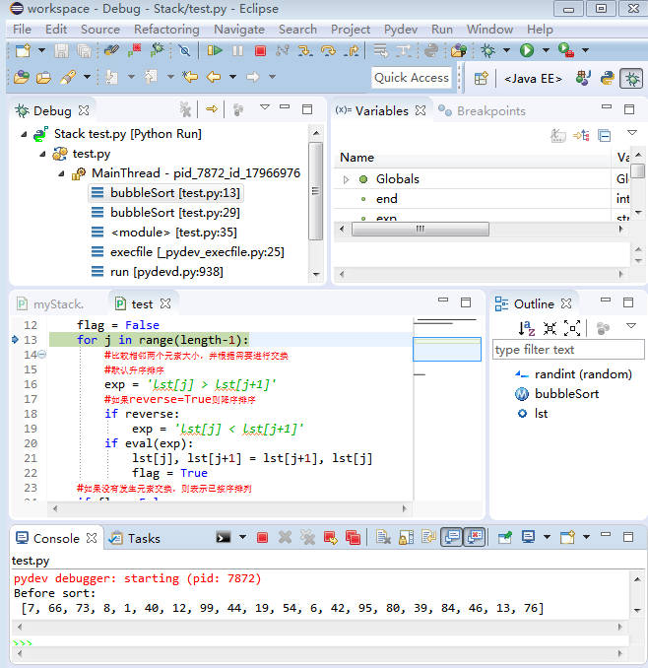
11.6.2 使用Eclipse+PyDev进行代码调试

Slide 23
11.6.3 使用pdb调试
pdb常用调试命令
完整/简写命令 | 用法示例 | 解释
a(rgs) |  | 显示当前函数中的参数
b(reak) [[filename:]lineno | function[, condition]] | b 173 | 在173行设置断点
 | b function | 在function函数第一条可执行语句位置设置断点
 | b | 不带参数则列出所有断点，包括每个断点的触发次数、当前忽略计数、以及与之关联的条件
 | b 175, condition | 设置条件断点，仅当condition的值为True时该断点有效
cl(ear) [filename:lineno | bpnumber [bpnumber ...]] | cl | 清除所有断点
 | cl filename:lineno | 删除指定文件指定行的所有断点
 | cl 3 5 9 | 删除第3、5、9个断点

Slide 24
11.6.3 使用pdb调试
condition bpnumber [condition] | condition 3 a<b | 仅当a<b时3号断点有效
 | condition 3 | 将3号断点设置为无条件断点
continue |  | 继续运行至下一个断点或脚本结束
disable [bpnumber [bpnumber ...]] | disable 3 5 | 禁用第3、5个断点，禁用后断点仍存在，可以再次被启用
d(own) |  | 在栈跟踪器中向下移动一个栈帧
enable [bpnumber [bpnumber ...]] | enable n | 启用第n个断点
h(elp) [command] |  | 查看pdb帮助
ignore bpnumber [count] |  | 为断点设置忽略计数，count默认值为0。若某断点的忽略计数不为0，则每次触发时自动减1，当忽略计数为0时该断点处于活动状态。

Slide 25
11.6.3 使用pdb调试
j(ump) | j 20 | 跳至第20行继续运行
l(ist) [first [,last]] | l | 列出脚本清单，默认11行
 | l m,n | 列出从第m行到第n之间的脚本代码
 | l m | 列出从第m行开始的11行代码
n(ext) |  | 执行下一条语句，遇到函数时不进入其内部
p(rint) | p i | 打印变量i的值
q(uit) |  | 退出pdb调试环境
r(eturn) |  | 一直运行至当前函数返回
tbreak |  | 设置临时断点，该类型断点只被中断一次，触发后该断点自动删除
step |  | 执行下一条语句，遇到函数时进入其内部
u(p) |  | 在栈跟踪器中向上移动一个栈帧
w(here) |  | 查看当前栈帧
[!]statement |  | 执行语句，!与要执行的语句之间不需要空格，任何非pdb命令都被解释为Python语句并执行，可以调用函数或修改当前上下文中变量的值。
 |  | 直接回车则默认执行上一个命令，但如果上一个命令是list，则会列出接下来的11行代码

Slide 26
11.6.3 使用pdb调试
（1）在交互模式下使用pdb模块提供的功能可以直接调试语句块、表达式、函数等多种脚本，常用的调试方法有：
pdb.run(statement[, globals[, locals]])：调试指定语句，可选参数globals和locals用来指定代码执行的环境，默认是“__main__”模块的字典。
pdb.runeval(expression[, globals[, locals]])：返回表达式的值，可选参数globals和locals的含义与上面的run()函数一样。
pdb.runcall(function[, argument, ...])：调试指定函数。
pdb.post_mortem([traceback])：进入指定traceback对象的事后调试模式，如果没有指定traceback对象，则使用当前正在处理的一个异常。

Slide 27
11.6.3 使用pdb调试
（2）在程序中嵌入断点来实现调试功能
在程序中首先导入pdb模块，然后使用pdb.set_trace()在需要的位置设置断点。如果程序中存在这样插入的断点，那么在命令提示符环境下执行该程序或双击执行程序时将自动进行pdb调试模式，即使该程序当前不处于调试状态。

Slide 28
11.6.3 使用pdb调试
（3）使用命令行调试程序
在命令行提示符下执行“python –m pdb 脚本文件名”，可以直接进入调试环境，即使程序中并没有设置任何断点，也没有使用pdb的任何功能；当调试结束或程序正常结束以后，pdb将重启该程序。

